Slide 1
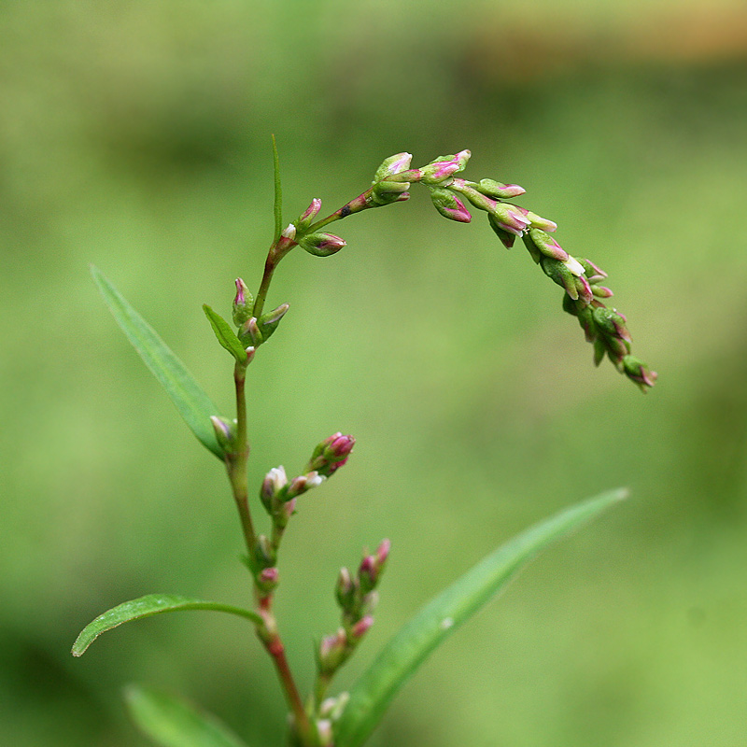
Горца перечного трава Polygoni hydropiperis herba
Горец перечный Polygonum hydropiper L.
(Водяной перец)
сем. Гречишные Polygonaceae

Slide 2
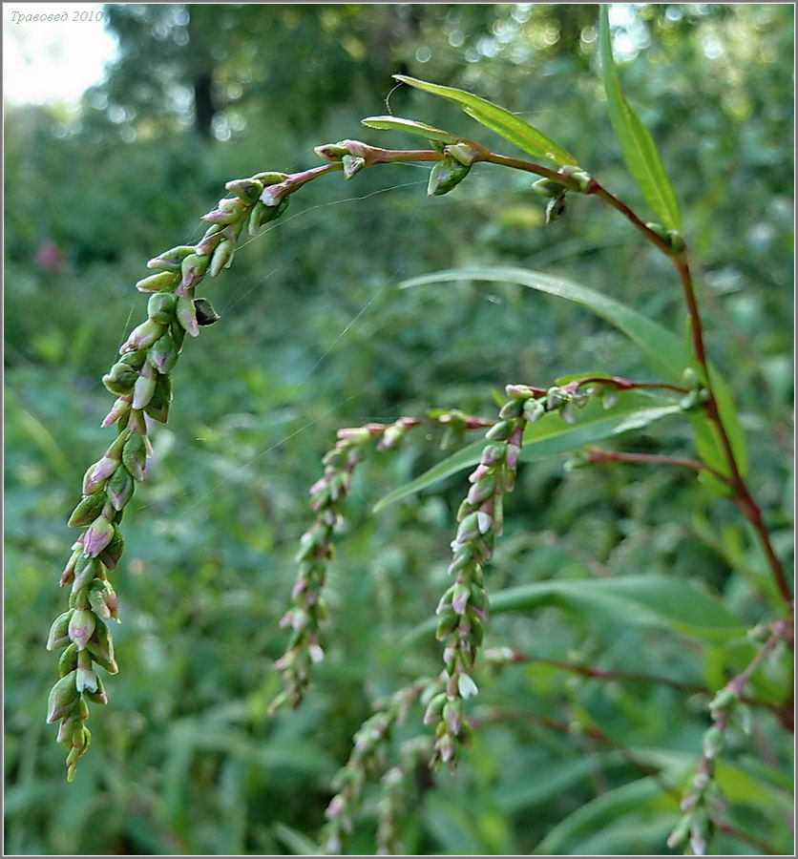
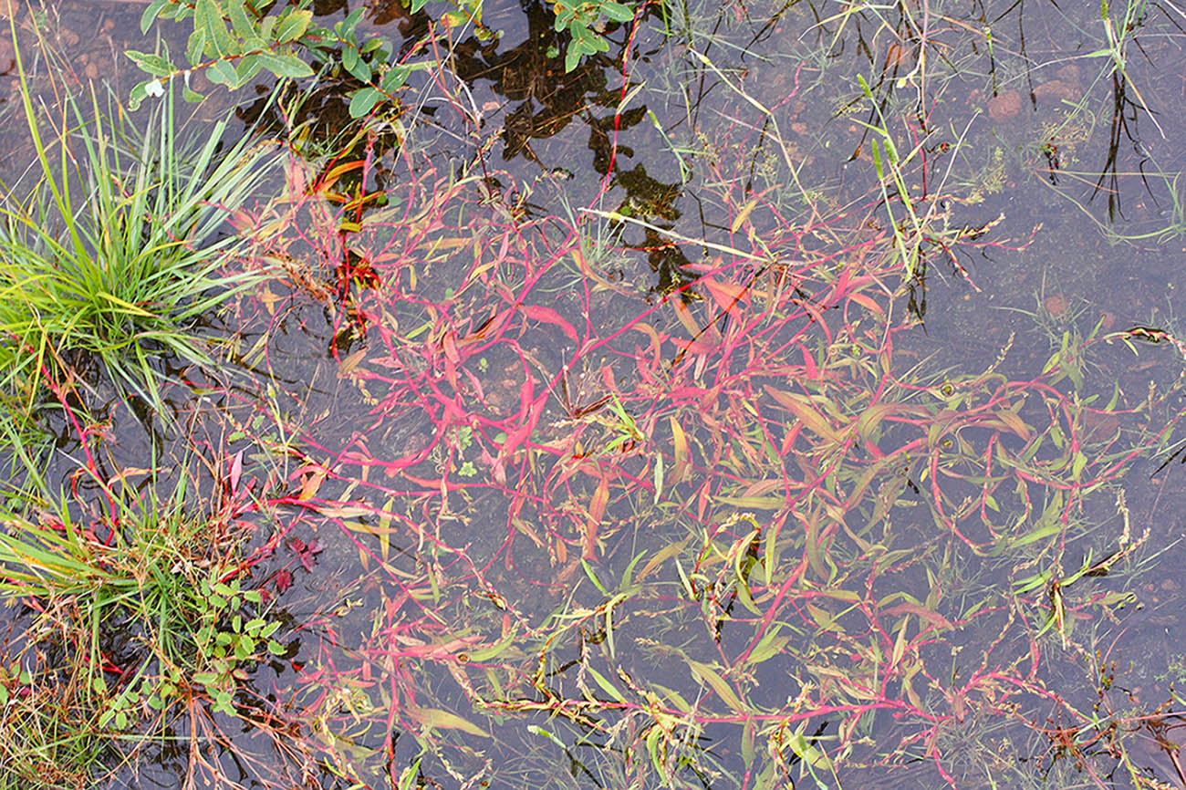

Slide 3
Химический состав
рутин сложный эфир сложный эфир
изорамнетина и рамназина и
бисульфита К бисульфита К

Slide 4
Стандартизация
Трава горца перечного стандартизуется ГФ XIV – ФС.2.5.0067.18 по содержанию суммы флавоноидов в пересчете на рутин, определяемой спектрофотометрическим методом при 408 нм после добавления хлорида алюминия (не менее 1,5%).

Slide 5
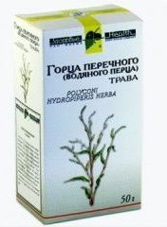
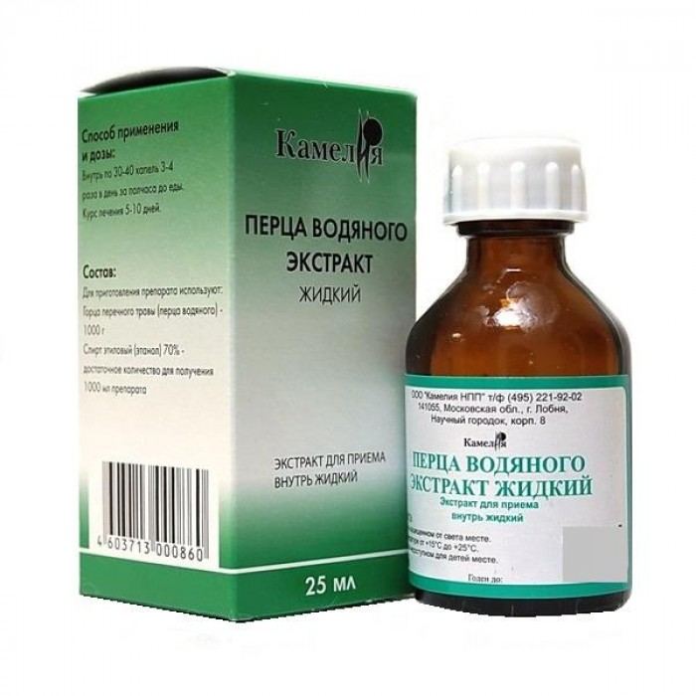
Препараты горца перечного

